Slide 1
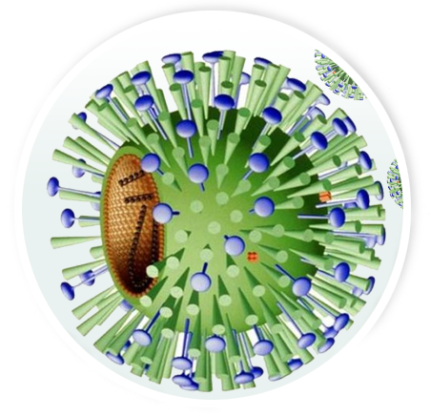
#ГРИППУНЕТ
Управление роспотребнадзора по амурской области

Slide 2
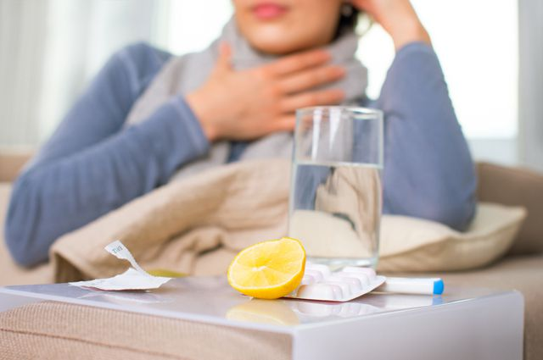
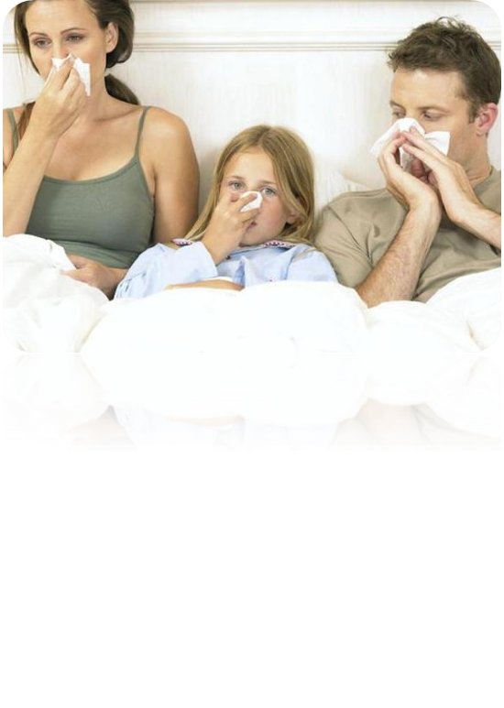
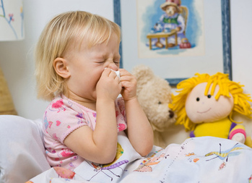
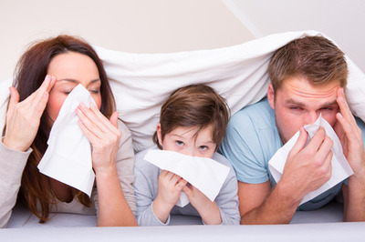
Грипп -
острая вирусная инфекционная болезнь, характеризующаяся резким повышением температуры до 38°С и выше, лихорадкой, ознобом, ломотой в мышцах и болях в суставах.

Slide 3
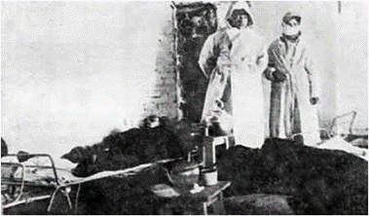
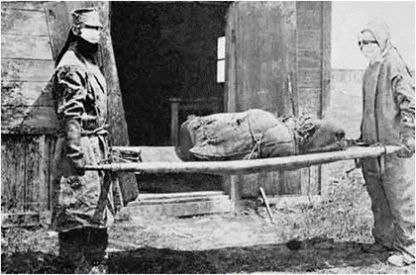
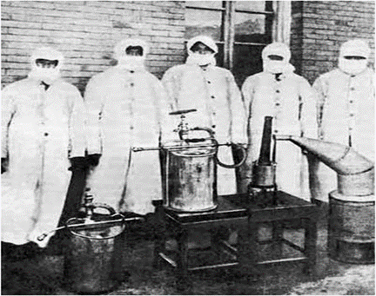
История эпидемии гриппа
Первые сведения о гриппе относятся к 412г. до н.э.,
Гиппократ описал заболевание, очень похожее на грипп.
1918-1919 гг. – вирус гриппа «ИСПАНКА»
умерло
100 млн. человек
1957-1958 гг. – вирус гриппа «АЗИАТСКИЙ»
умерло
более 2 млн. человек
1968-1969 гг. – вирус гриппа «ГОНКОНГСКИЙ»
умерло
более 33 тыс. человек
2003-2008 гг. – вирус гриппа «ПТИЧИЙ»
умерло
227 человек
2009-2010 гг. – вирус гриппа «СВИНОЙ»
умерло
1906 человек

Slide 4
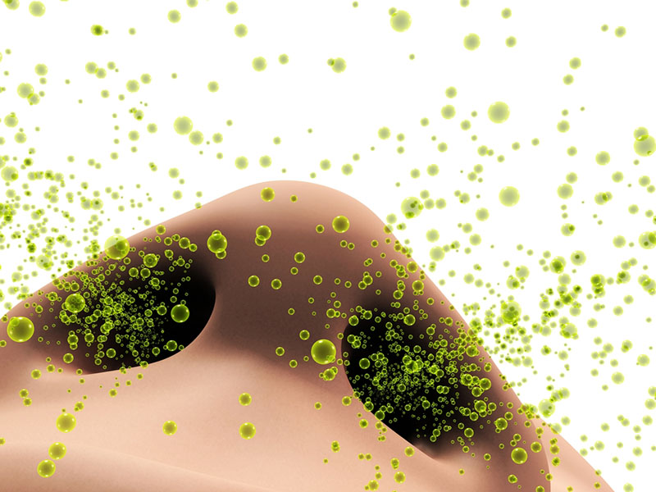
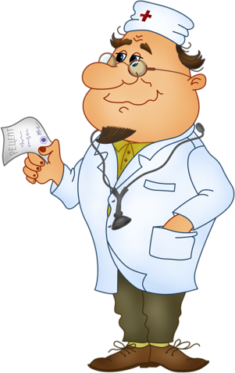
Пути передачи гриппа
Осложнения после гриппа:
Пневмонии, абсцесс легкого, миокардиты, перикардиты, менингит, менингоэнцефалит, энцефалит, неврит и др.
Это важно знать!
ВОЗДУШНО-КАПЕЛЬНЫЙ
при вдыхании воздуха с мельчайшими капельками слюны и мокроты, выделяемыми больными при кашле и чихании.
КОНТАКТНО-БЫТОВОЙ
при рукопожатии, через носовой платок, полотенце, посуду, телефон, карандаши, игрушки

Slide 5
Симптомы гриппа
Грипп крайне опасен –
для беременных женщин, маленьких детей, лиц с хроническими заболеваниями (астма, диабет, сердечно-сосудистые заболевания, ожирение и др.,).
Не занимайтесь самолечением –обратитесь за помощью к врачу!
Высокая температура (97% случаев)
Кашель (94% случаев)
Насморк (59% случаев)
Учащенное дыхание (41% случаев)
Боли в мышцах (35% случаев)
Тошнота, рвота (18% случаев)
Диарея (12% случаев)
Это важно знать!

Slide 6
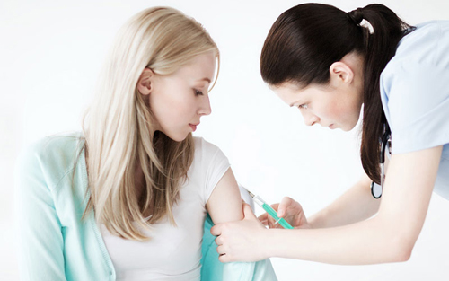
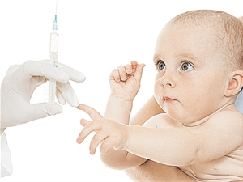
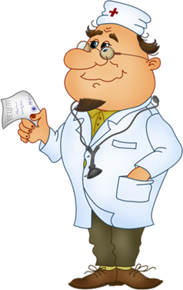
Вакцинация-
Самый ЭФФЕКТИВНЫЙ способ защиты от гриппа и его тяжелых последствий
Вакцины для профилактики гриппа безопасны, эффективны,
не содержат живых вирусов, антигенный состав ежегодно обновляется.
.
Это важно!

Slide 7
О вакцинации
Первая вакцина против гриппа была изобретена и применена в США в 1943 году. Все современные вакцины от гриппа содержат антигенный материал трех типов вируса гриппа.
Это интересно!
1. Основной задачей вакцинации против гриппа является создание коллективного иммунитета (не менее 70% вакцинированных в коллективе) .
2. Вакцинация приводит к сокращению заболеваемости гриппом и предупреждению осложнений.
3. Вакцинация начинается в сентябре, до подъема заболеваемости гриппом и ОРВИ.
4. Во время проведения прививки вы должны быть здоровы. После прививки в течение нескольких дней следует предохраняться от переохлаждения.
5. Прививка, стимулирует организм к выработке защитных антител, которые защищают вас от заболевания.

Slide 8
Вакцинация ОТ ГРИППА – залог здоровья!
Управление Роспотребнадзора по Амурской области - www.28.rospotrebnadzor.ru
Сайты о прививках – www.YAPRIVIT.RU; О вакцинах и вакцинации - www.privivka.ru;
Многопрофильная медицинская кампания - www.vakcina.ru; Эпидемиолог.ру - www.epidemiolog.ru.

